Slide 1
ALGORITHM STUDY
Gnan

Slide 2
Self Introduction
Stacks and Tools
Contents
Study Sequence
Goal and Timeframe

Slide 3

Self Introduction
Hobbies and Specialties
Strengths and Weeknesses
Major and Experience

Slide 4


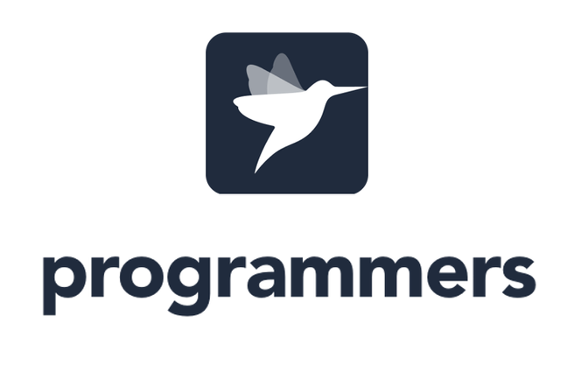

Stack & Tools

Slide 5
Study Sequence
A
B
C
기초
개념
유형
코딩 기본기 연습
(String, List, Dictionary, etc.)
유형별 공부 및 문제에 적용
(Stack, Queue, Time Complexity, DFS, BFS, etc.)
실제 코딩테스트 기출 문제 풀기
(Kakao, Line, Nexon, NCSOFT, HYUNDAI, DANAWA, etc.)

Slide 6
Study Sequence
기초 연습
코딩 기본기 연습
문제와 답을 입력하고 제출하는 것부터 시작
진행 순서
Git (branch, commit, push, pull request)
sys.stdin.readline()
시간 복잡도, 문자열, 수학, 정수론,

Slide 7

Study Sequence
개념 공부
교재를 통한 알고리즘 개념 공부
교재는 “이것이 취업을 위한 코딩테스트다“ 활용 예정
기본
2. 중급
3. 심화
스택
큐
우선 순위 큐
Deque
해시맵
문자열
Binary Search
DFS
BFS
Recursion
Graph
DP

Slide 8
Study Sequence
실전 준비
실전 기출 문제를 풀면서 최종 연습
프로그래머스 고득점 기출 문제 풀이 예정

Slide 9
Goal & Timeframe

Slide 10



Gnan
010-4619-3128
github.com/G-Nan
rmsahd12@naver.com

